Slide 1
VIEW (visão)
- Banco de Dados -
Prof. Claudio Paiva
FATEC Franca/SP

Slide 2
Conceitos iniciais
As tabelas criadas em um banco de dados relacional têm existência física dentro do BD.
Muitas vezes é necessário criar tabelas que não ocupem espaço físico, mas que possam ser utilizadas como tabelas normais. Essas são chamadas de VIEWS (Visões).
É um objeto do SQL utilizado para dar nome a uma query. Este conceito pode parecer simples, mas pode-se resolver muitos problemas com as views.

Slide 3
Conceitos iniciais
Uma View pode ser definida como uma tabela virtual composta por linhas e colunas de dados vindos de tabelas relacionadas em uma query (um agrupamento de SELECT’s, por exemplo). As linhas e colunas da view são geradas dinamicamente no momento em que é feita uma referência a ela.
É importante salientar que, mesmo após o servidor do SQL Server ser desligado, a view continua “viva” no sistema, assim como as tabelas que criamos normalmente. As views não ocupam espaço no banco de dados.
Fonte: http://www.devmedia.com.br/conceitos-e-criacao-da-view-views-no-sql-server-parte-1/22390

Slide 4
Exemplo
Suponha que necessitamos liberar o acesso aos dados da tabela Funcionário, mas não podemos liberar o acesso aos dados das colunas Salário, Fone e Data de admissão.
Para solucionar esta questão, você poderia criar uma View sobre essa tabela e liberar para o usuário, acesso às informações apenas por meio da view.

Slide 5
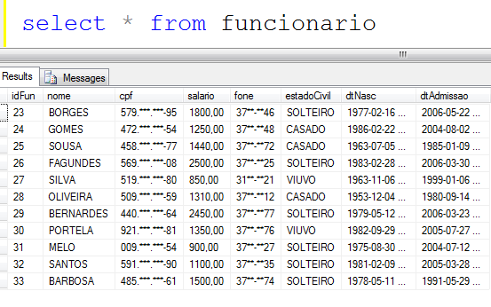
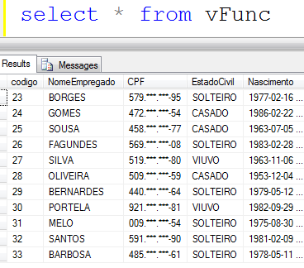
Exemplo

Slide 6
View – visão particular
As VIEWS são utilizadas para se ter uma visão particular de uma ou VÁRIAS TABELAS, para que não seja necessária a utilização do conjunto como um todo.
Por exemplo, em um BD com informações sobre vendas e produtos, se houver a necessidade de se visualizar dados dos pedidos, dos clientes e dos produtos que cada cliente fez em seus pedidos, pode-se criar uma view que mostre todos estes dados reunidos, como mostrado no exemplo:

Slide 7
Exemplo – Dados de várias tabelas
CodPed | Data | Cliente | Produto | Qtde | Vl. Unit
5001 | 29/01/2007 | SOUZA | NTE 0.60 C | 13 | 13,97
5001 | 29/01/2007 | SOUZA | NTE 0.20 S | 2 | 4,75
5008 | 29/01/2007 | ANTONIO JOSE | ADA CP 1.7 | 34 | 21,67
5008 | 29/01/2007 | ANTONIO JOSE | ADA CP 1.7 | 25 | 21,67
5008 | 29/01/2007 | ANTONIO JOSE | ADA CP 1.7 | 25 | 21,67
5031 | 29/01/2007 | MARIA ANTONIA | DAO ESTONA | 1 | 16,00
5037 | 29/01/2007 | SILVIO | ICA MANT P | 2 | 18,46
5037 | 29/01/2007 | SILVIO | 80GR.BEGE | 10 | 1,95
5042 | 29/01/2007 | TATIANA | ADA CP 1.7 | 0,5 | 14,20
5043 | 29/01/2007 | TATIANA | ADA CP 1.7 | 39 | 13,20
5059 | 29/01/2007 | CRISTAL | OLIESTER F | 2000 | 0,18
5059 | 29/01/2007 | CRISTAL | OLIESTER F | 330 | 0,15
5059 | 29/01/2007 | CRISTAL | OLIESTER F | 1200 | 0,18
5059 | 29/01/2007 | CRISTAL | HS-ASTRA L | 100 | 0,23
5062 | 29/01/2007 | OSMAR | ADA CP 1.7 | 5 | 21,67

Slide 8
Criar uma view no BD
Nome da View
CREATE VIEW vFunc
as
select idFun as codigo, nome as NomeEmpregado,
CPF, EstadoCivil, dtNasc as Nascimento
from funcionario
Corpo ou comando da View

Slide 9
Alterar e excluir uma view no BD
Para alterar o que foi definido em uma view:
ALTER VIEW vFunc
as
select idFun as codigo, nome as NomeEmpregado,
CPF, EstadoCivil, dtNasc as Nascimento
from funcionario
Para apagar uma view definitivamente do BD:
DROP VIEW vFunc

